Slide 1

Roda Liso

Slide 2

Problemas
Falta de Conhecimento (ODS 4)
Mal aproveitamento do próprio hardware
Problemas de otimização

Slide 3



Solução de valor
Analisador técnico
Corretor de problemas técnicos
Aprendizado técnico
Aproveitamento máximo do hardware

Slide 4
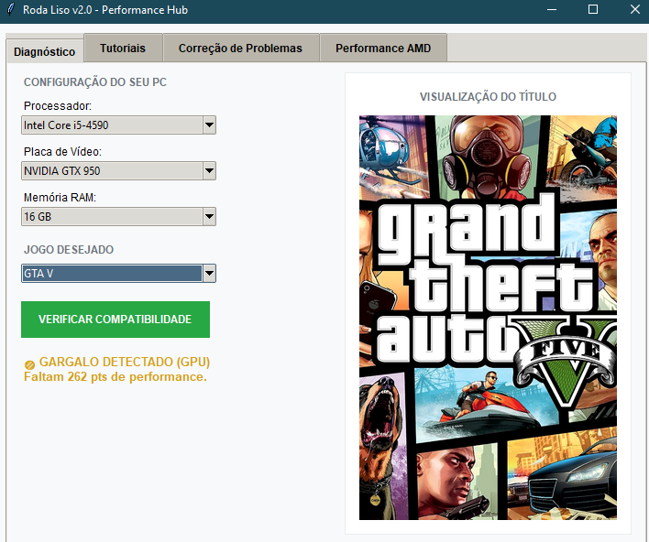
Aqui coloca o prototipo

Slide 5
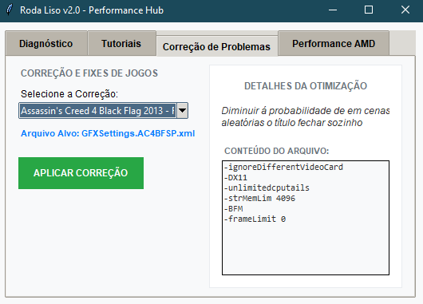
Resolução de problemas
Aqui colocar um print do prototipo resolvendo o problema de crysis 1 remaster
aonde se á cpu ou gpu atingir 100% o jogo automaticamente fecha.
modifique um arquivo dentro dos documentos dos jogos e faça uma aba dentro do
software que vai aplicar os nossos parametros modificados.

Slide 6
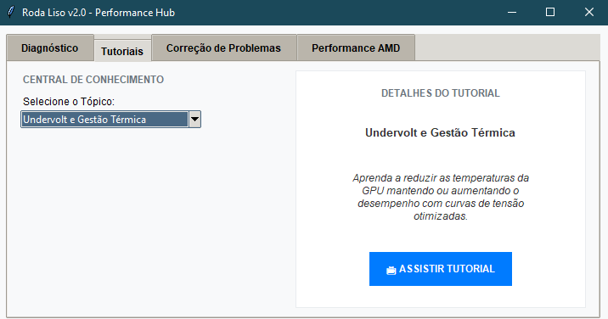
Aprendizado ao público
Nem tudo poderá ser resolvido via software, para isso o usuario precisará aprener, aqui aonde se deve colocar á aba de tutoriais

Slide 7
Aproveitamento maximo do hardware
Overclock
Modificação de parãmetros dos titulos

